Slide 1

CO GIẬT
BS. NGÔ THỊ THANH THUỶ
BM. NHI– ĐH Y DƯỢC TP. HCM

Slide 2
MỤC TIÊU
Nêu các thể co giật ở trẻ em
Hiểu được sinh lý co giật
Nêu các nguyên nhân gây co giật
Biến chứng co giật
Xử trí cấp cứu cắt cơn co giật

Slide 3
MỘT SỐ KHÁI NIỆM
Seizure: đột ngột do hoạt động điện bùng phát không tự ý của não, như cơn giật cơ vân không tự ý, cơn vắng ý thức, cơn rối loạn tâm rối loạn cảm giác hoặc hệ thần kinh tự chủ.
Epilepsy: tình trạng co giật kéo dài hoặc tái phát nhiều lần kèm theo rối loạn tri giác.
Convulsive Status Epilepticus: những cơn co giật toàn thể kéo dài hơn 30 phút hoặc các cơn co giật xảy ra liên tục trên 30 phút, giữa các cơn tri giác không hồi phục

Slide 4
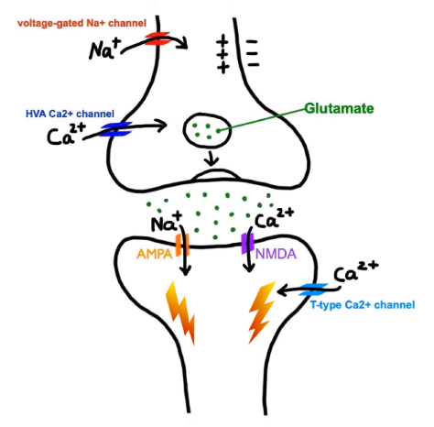
SINH LÝ
Notes:
Bình thường khi ở trạng thái nghỉ, điện thế trong tế bào sẽ âm hơn bên ngoài tế bào. Và khi có mot hoat động điện thế bắt đầu thì kênh Natra điện thế mở, cho Ion Natri vao trong te bao, dong thời kênh Canxi điện thế cao mở cho ion Ca vào trong tb gây khử cực màng, lúc này tạo một điện thế dương bên trong tế bào. Kích thích các túi chưa Glutamate phóng thích Glutamate vào khe Sypnap. Glutamat gắn vào thụ thể …. Và … ở tb sau Sypnap, mở kênh cho phép Na và Ca vào trong TB đông thời…… lúc này tajoo một điện thế Dương trong Tb hậu Synap. Tạo ra song điện kích thích dẫn truyền thần kinh.
Nếu có nhiều Glutamate xung quanh thì quá trình này được kích thích quá mức liên tục sẽ tạo ra co giật. → ức chế quá trình này bằng

Slide 5
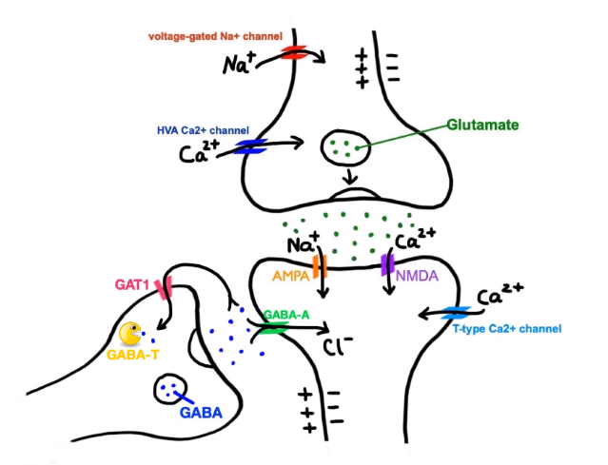

SINH LÝ
Notes:
Quá trình ức chế do các neuron dẫn truyền chứa GABA phóng thích GABA gắn vào các thụ thể GABA-A ở TB sau synap. Cho Clo đi mang điện tích âm đi vào trong tế bào tạo điện tích âm trong tế bào. Ức chế quá trình dẫn truỳene

Slide 6
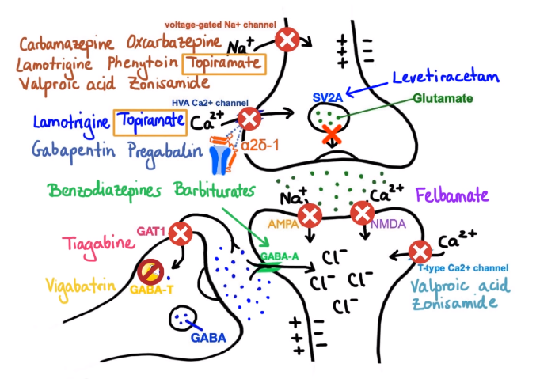

Slide 7
NGUYÊN NHÂN
Phức tạp, có thể gồm: bất thường cấu trúc não, bệnh lý chuyển hóa, bất thường gen, bệnh lý miễn dịch, nhiễm trùng và một số trường hợp không rõ nguyên nhân
Sơ sinh, hầu hết co giật đều có nguyên nhân: bệnh lý não thiếu oxy, rối loạn chuyển hóa, nhiễm trùng hệ thần kinh trung ương hoặc nhiễm khuẩn huyết.
Nhũ nhi và trẻ lớn thường gặp sốt co giật

Slide 8
NGUYÊN NHÂN
- Nhiễm trùng hệ TKTW
- Lỵ, viêm dạ dày ruột.
- Co giật do sốt: NT HH trên, viêm tai giữa, VP, NTT…
Có nguyên nhân kích gợi
có sốt
- Tại TKTW: CT đầu, XH não, thiếu oxy não, u não, tổn thương TK, CRNN
- Ngoài TKTW: RLCH, RLĐG, ngộ độc, bệnh não tăng huyết áp, bệnh não gan, lupus
Co giật
không sốt
Không có nguyên nhân kích gợi
Động kinh?

Slide 9
NGUYÊN NHÂN
Động kinh: cơn co giật tái phát và không có nguyên nhân kích ngợi
Gồm 3 nhóm:
Động kinh vô căn
Động kinh triệu chứng (symptomatic)
Động kinh có lẽ là triệu chứng (cryptogenic)

Slide 10
TIẾP CẬN BAN ĐẦU CO GIẬT
25-30% cơn co giật đầu tiên là cơn co giật có nguyên nhân kích gợi
Mục tiêu là xác định nguyên nhân gây co giật cấp tính dựa vào bệnh sử, tiền căn, thăm khám lâm sàng kỹ lưỡng và thực hiện các xét nghiệm cần thiết

Slide 11
TIẾP CẬN BAN ĐẦU CO GIẬT
Bệnh sử:
Lần đầu hay tái phát nhiều lần.
Kiểu co giật: cơn co cứng-co giật, cơn co cứng, giật cơ, cơn vắng ý thức,…
Tri giác trong cơn co giật và sau cơn co giật
Rối loạn hệ thần kinh tự chủ hay không: chảy nước bọt, vã mồ hôi, tiêu tiểu
không tự chủ.
Vị trí co giật: cục bộ, một bên, hai bên hay toàn thể.
Thời gian: co giật kéo dài bao lâu.
Số lần co giật trong đợt bệnh này

Slide 12
TIẾP CẬN BAN ĐẦU CO GIẬT
Tiền căn:
Gia đình – bản thân
Mục tiêu:
Tiên lượng khả năng co giật tái phát
Khả năng chuyển thành động kinh
Đáp ứng với các thuốc điều trị cắt cơn co giật.

Slide 13
LÂM SÀNG
Thăm khám đánh giá kỹ để tìm nguyên nhân co giật:
Sinh hiệu – tri giác
Dấu chấn thương phần mềm để gợi ý chấn thương sọ não
Dấu màng não
Dấu thần kinh khu trú
Dấu thiếu máu: sốt rét ác tính, xuất huyết não màng não
Dấu mất nước kèm hay không kèm tiêu chảy

Slide 14
CẬN LÂM SÀNG
Tuỳ nguyên nhân:
Chọc dò tuỷ sống khi nghi ngờ viêm màng não
Xét nghiệm gen: hội chứng di truyền đặc biệt hay bệnh nhân bị động kinh không rõ nguyên nhân
Hình ảnh học: SA xuyên thóp, CT scan hoặc MRI não
EEG

Slide 15
BIẾN CHỨNG
Hạ Oxy máu
Toan chuyển hóa
Rối loạn đường huyết
Rối loạn huyết áp
Tăng áp lực nội sọ
Khác: tăng thân nhiệt, tăng kali máu (do tieu hủy cơ vân), tiểu myoglobin. Tiểu Myoglobin kèm hạ huyết áp có thể dẫn đến suy thận cấp.

Slide 16
ĐIỀU TRỊ
Nguyên tắc chung:
Đảm bảo hô hấp và tuần hoàn ổn định
Cắt cơn co giật:
Trạng thái động kinh
Cơn co giật > 5 phút hoặc không thể ước lượng thời gian co giật trước đó hoặc trẻ có cơn co giật lần này kéo dài hơn lần trước đó.
Co giật liên tiếp hầu như không có thời gian nghỉ giữa các lần co giật
Điều trị nguyên nhân, biến chứng

Slide 17


ĐÁNH GIÁ VÀ HỒI SỨC BAN ĐẦU

Slide 18
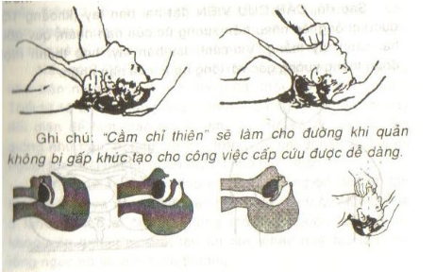
AIRWAY – ĐƯỜNG THỞ
Đánh giá đường thở có thông thoáng không ?
“nhìn, nghe và cảm nhận”
☞ Xử trí
Hút đàm nhớt mũi miệng
Thủ thuật ngửa đầu, nâng hàm
Bóp bóng qua mask và đặt NKQ (nếu cần)

Slide 19
BREATHING – THỞ
Đánh giá thở có hiệu quả?
Thở gắng sức
Hiệu quả thở
Ảnh hưởng thở
Co lõm ngực
Nhịp thở
Thở rên
Tiếng thở
Di động lồng ngực
Nhịp tim
Màu sắc da
SpO2

Slide 20
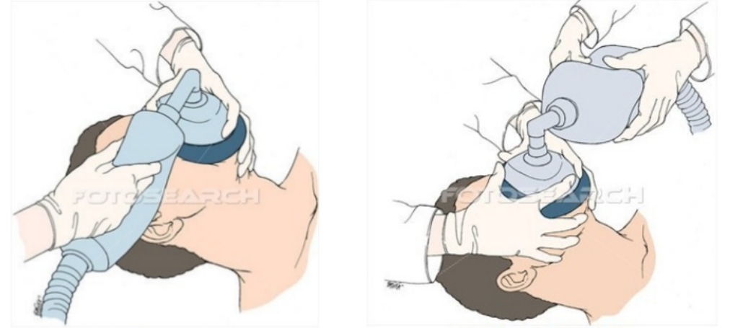
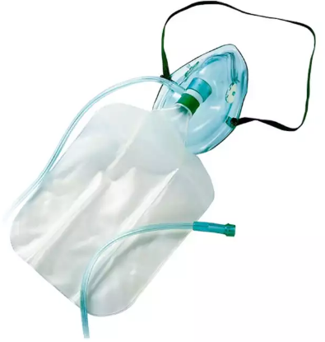
BREATHING – THỞ
☞ Xử trí
Cung cấp oxy lưu lượng cao qua mask với túi dự trữ oxy (tất cả bệnh nhân)
Bóp bóng qua mask với oxy và đặt NKQ (nếu cần)

Slide 21
CIRCULATION – TUẦN HOÀN
Đánh giá tuần hoàn có hiệu quả ?
Tình trạng tim mạch
Ảnh hưởng lên cơ quan
Nhịp tim
Độ nảy mạch
CRT
HA
Tưới máu mô
Tím, tái, da lạnh

Slide 22
CIRCULATION – TUẦN HOÀN
Lập đường truyền (tĩnh mạch hoặc trong xương).
Kiểm tra đường huyết nhanh. Tiến hành điều trị như hạ đường máu nếu không làm được xét nghiệm
Sốc  NS 20ml/kg (bolus) sau đó đánh giá lại. Sốc/tăng ALNS: 5 – 10 mL/kg/ 10 – 20 phút
Kháng sinh: nếu nghi ngờ viêm màng não.
Acyclovir nếu chưa loại trừ được viêm não do herpes.

Slide 23
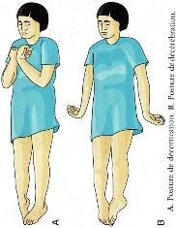
DISABILITY – THẦN KINH
Đánh giá chức năng hệ thần kinh
Thang điểm AVPU  không có ý nghĩa
Đánh giá kích thước và phản xạ đồng tử  Ngộ độc
Quan sát tư thế của trẻ
Dấu màng não: cổ cứng, thóp phồng

Slide 24
EXPOSURE – TOÀN THÂN
Nhiệt độ
Sang thương da
Bằng chứng ngộ độc
Tăng thân nhiệt: nhiễm trùng ngộ độc ectasy, cocain, salicylate
Hạ thân nhiệt: ngộ độc Barbiturat, rượu ethanol
Tử ban
Vết bầm: chấn thương, bạo hành

Slide 25

Cắt cơn co giật (Hội động kinh mỹ)

Slide 26
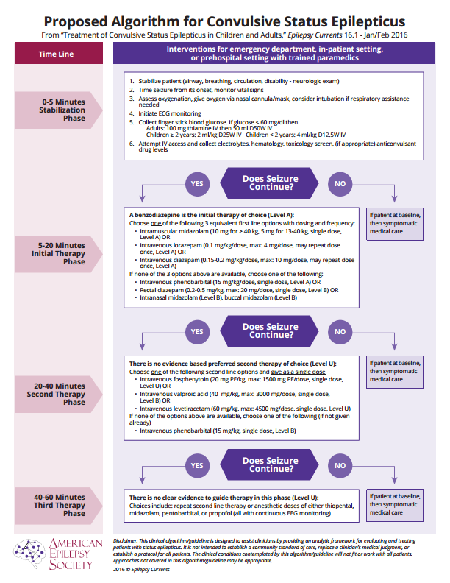
Có 4 giai đoạn: Giai đoạn 0: 0-5 phút Giai đoạn 1: 5-20 phút Giai đoạn 2: 20-40 phút Giai đoạn 3: 40-60 phút

Slide 27
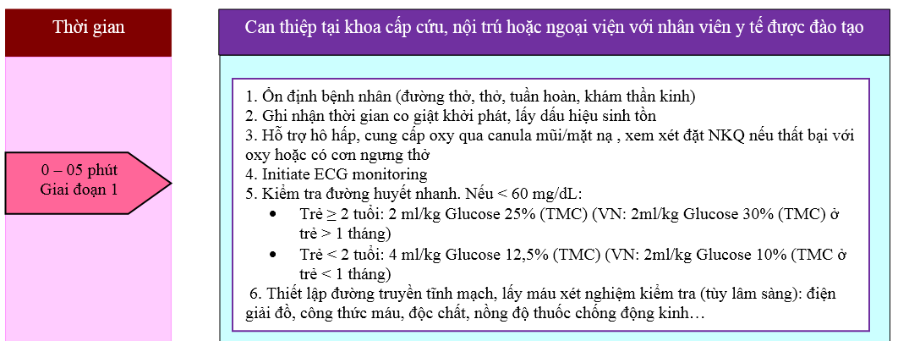
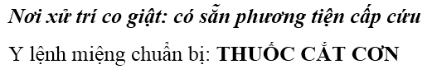

Slide 28
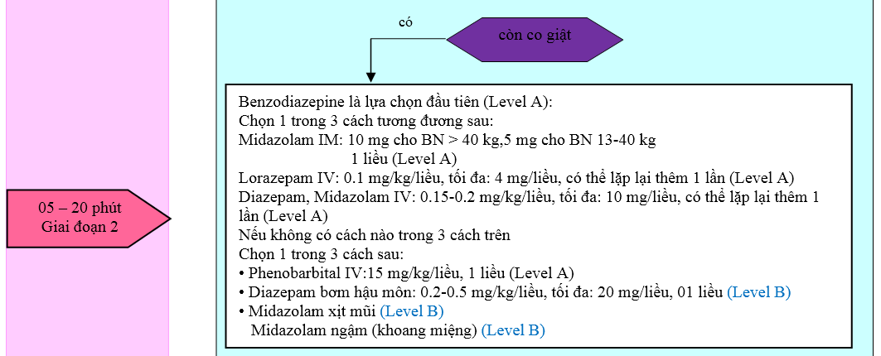
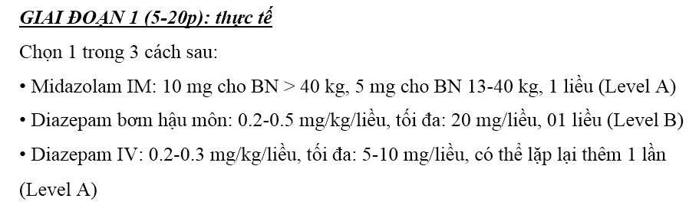

Slide 29
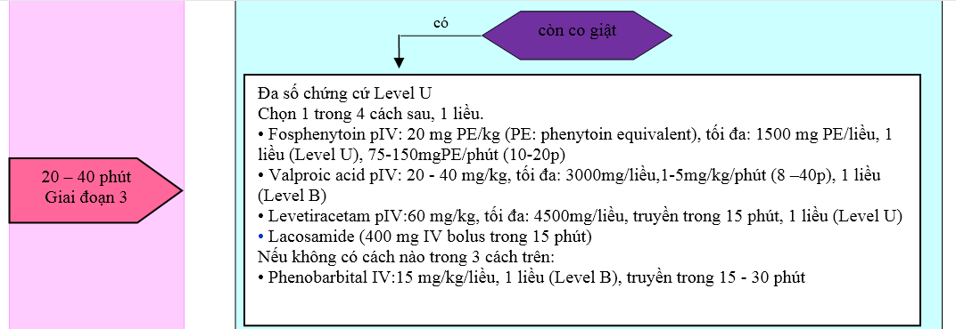
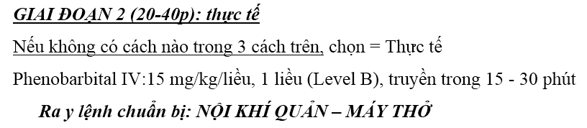

Slide 30
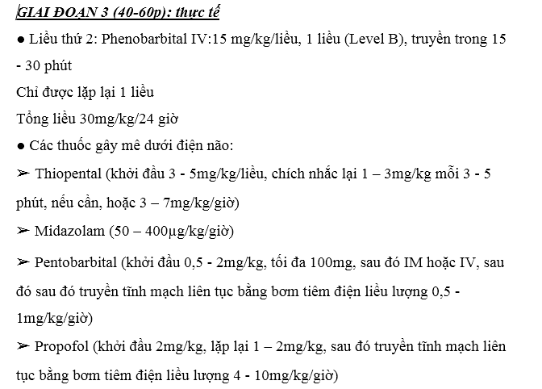
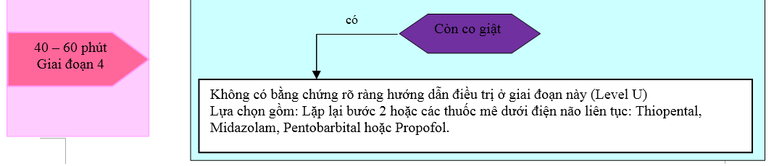

Slide 31
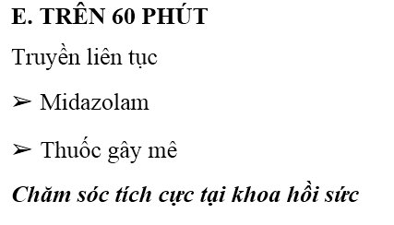

Slide 32
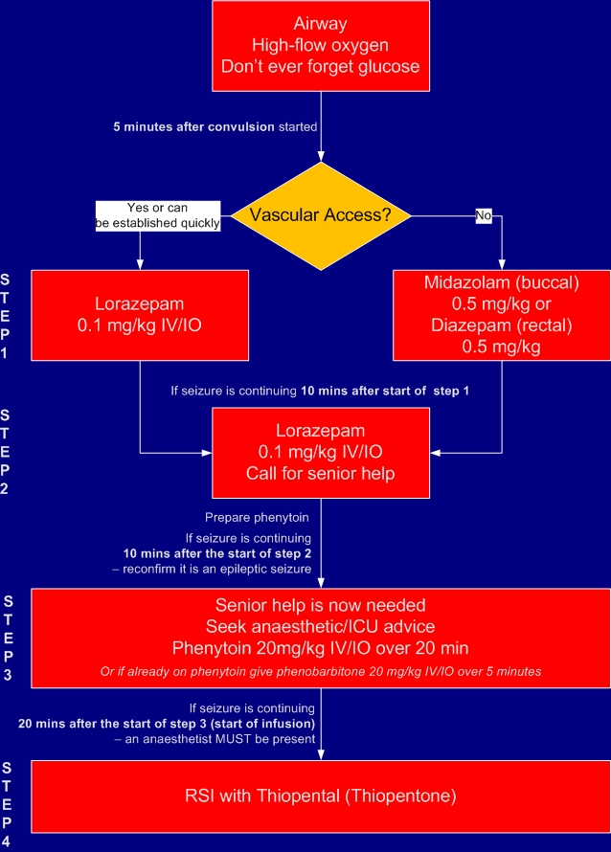
APLS

Slide 33
Lưu đồ: Bước 1 Protocol Step 1
Không lấy được ven
No IV access
Midazolam nhỏ miệng hoặc diazepam hậu môn 0.5mg/kg
Buccal midazolam or rectal diazepam 0.5mg/kg
Lấy ven ngay
Immediate IV access
Lorazepam 100mcg/kg
hơn 30-60s
Lorazepam 100 mcg/kg
over 30-60 secs
Cho phép 10 phút để chờ tác dụng của thuốc
Allow 10 minutes for drug action
Notes:
Seizure must have lasted for longer than 5 minutes before drugs are given. Many children may already have undergone step 1 before arrival at hospital.
There is some evidence that lorazepam is equally or more effective than diazepam and produces less respiratory depression than diazepam. It also has a longer duration of action than diazepam (12-24 hrs compared to < 1hr) so if iv access is readily available it should be given in preference to iv diazepam.
Note the addition of buccal midazolam (0.5mg/kg) as an alternative to rectal diazepam (0.5mg/kg) – it appears to be more effective than rectal diazepam, but has a similar risk of respiratory depression. It should take effect within a few minutes, but is not long lasting like lorazepam.

Slide 34
Lưu đồ bước 2 Protocol Step 2
Nếu không có ven
If no IV access
Lấy đường truyền trong xương
Obtain IO access
Truyền TM hoặc tuỷ xương
IV/IO access
Liều Lorazepam lần hai 100mcg/kg trong hơn 30-60s
2nd dose of lorazepam 100mcg/kg over 30-60 secs
KHÔNG DÙNG QUÁ 2 LIỀU BENZODIAZEPAM, KỂ CẢ THUỐC DÙNG TRƯỚC KHI ĐẾN VIỆN
DO NOT GIVE MORE THAN 2 DOSES OF BENZODIAZEPINE, INCLUDING ANY PRE-HOSPITAL MEDICATION
Theo dõi trong 10 phút
Allow 10 minutes for drug action

Slide 35
Sau bước 2 After Step 2
Đánh giá lại ABC
Reassess ABC
Xem xét hội chẩn Bs chuyên khoa
Obtain senior advice
Có phải là trạng thái động kinh không?
Is this definitely an epileptic seizure?
Kiểm tra đường máu
Check glucose
Chuẩn bị Phenyntoin cho bước 3
Start to prepare phenytoin for step 3
Notes:
The child has now been fitting for at least 20 minutes, senior advice should be obtained if not already available.
Occasionally children in extensor spasm may look as though they are convulsing so this possibility should be considered

Slide 36
Lưu đồ Bước 3 Protocol Step 3
Phenytoin 20mg/kg ( ít nhất 20 phút)
Phenytoin 20 mg/kg (over 20 mins)
Sau khi bắt đầu tiêm Phenytoin
After the start of the phenytoin infusion
Thụt hậu môn Paradehyde 0.4ml/kg pha với
một lượng tương đương dầu ô lưu
Phải có sự giám sát trực tiếp của BS có kinh nghiệm
Rectal paraldehyde 0.4ml/kg mixed with an equal volume of olive oil
Give under senior staff direction
Notes:
Phenytoin can cause hypotension and ventricular arrhythmia. Blood pressure and rhythm monitoring must be in place and ongoing when this drug is given. The infusion can only be made up in normal saline.
If the convulsion stops before phenytoin is started, the infusion should not be commenced without specialist advice.
Once phenytoin has been started the full dose should be given even if the convulsion stops when it is part completed, as this will have an anticonvulsant effect for up to 24 hours.
If the child is already on phenytoin, phenobarbitone should be given instead at a dose of 20 mg/kg over 5 minutes

Slide 37
Lưu đồ bước 4 Protocol Step 4
Gây mê với thiopentone hoặc prropofol có mặt của bác sỹ gây mê
Induction of anaesthesia with thiopentone in the presence of an anaesthetist
Cân nhắc điều trị tăng áp lực nội sọ
Consider treatment of raised ICP
Notes:
If 20 minutes after Step 3 has started, the child remains in CSE, an anaesthetist must be present. Check airway, breathing, and circulation. Take blood for glucose, arterial blood gas, urea, electrolytes and calcium. Treat any vital function problem and correct metabolic abnormalities slowly. Treat pyrexia with paracetamol or diclofenac rectally. Consider mannitol (250-500 mg/kg intravenously over 30–60 minutes) or (2.7) 3% saline (3mls/kg).
Rapid sequence induction of anaesthesia is performed with thiopentone and a short-acting paralysing agent and the child should be transferred to PICU.
Further advice on management should be sought from a paediatric neurologist.
In children under 3 years with a history of chronic, active epilepsy, a trial of pyridoxine should be considered.

Slide 38


